Slide 1
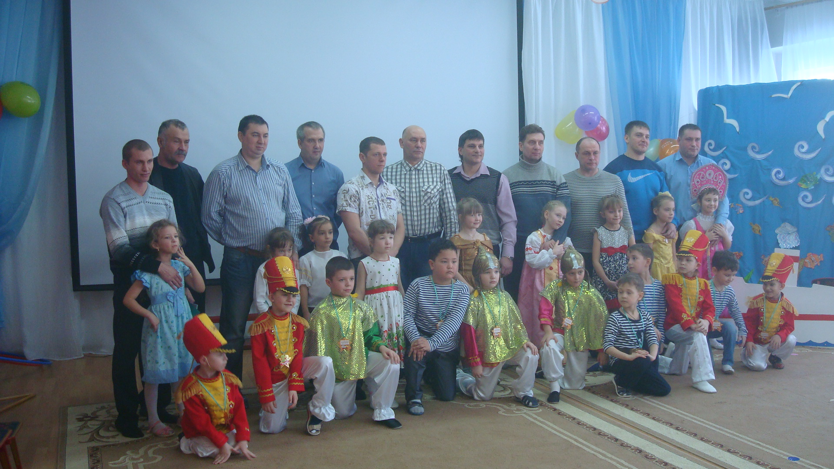
День Защитника Отечества.
«Я и папа»

Slide 2
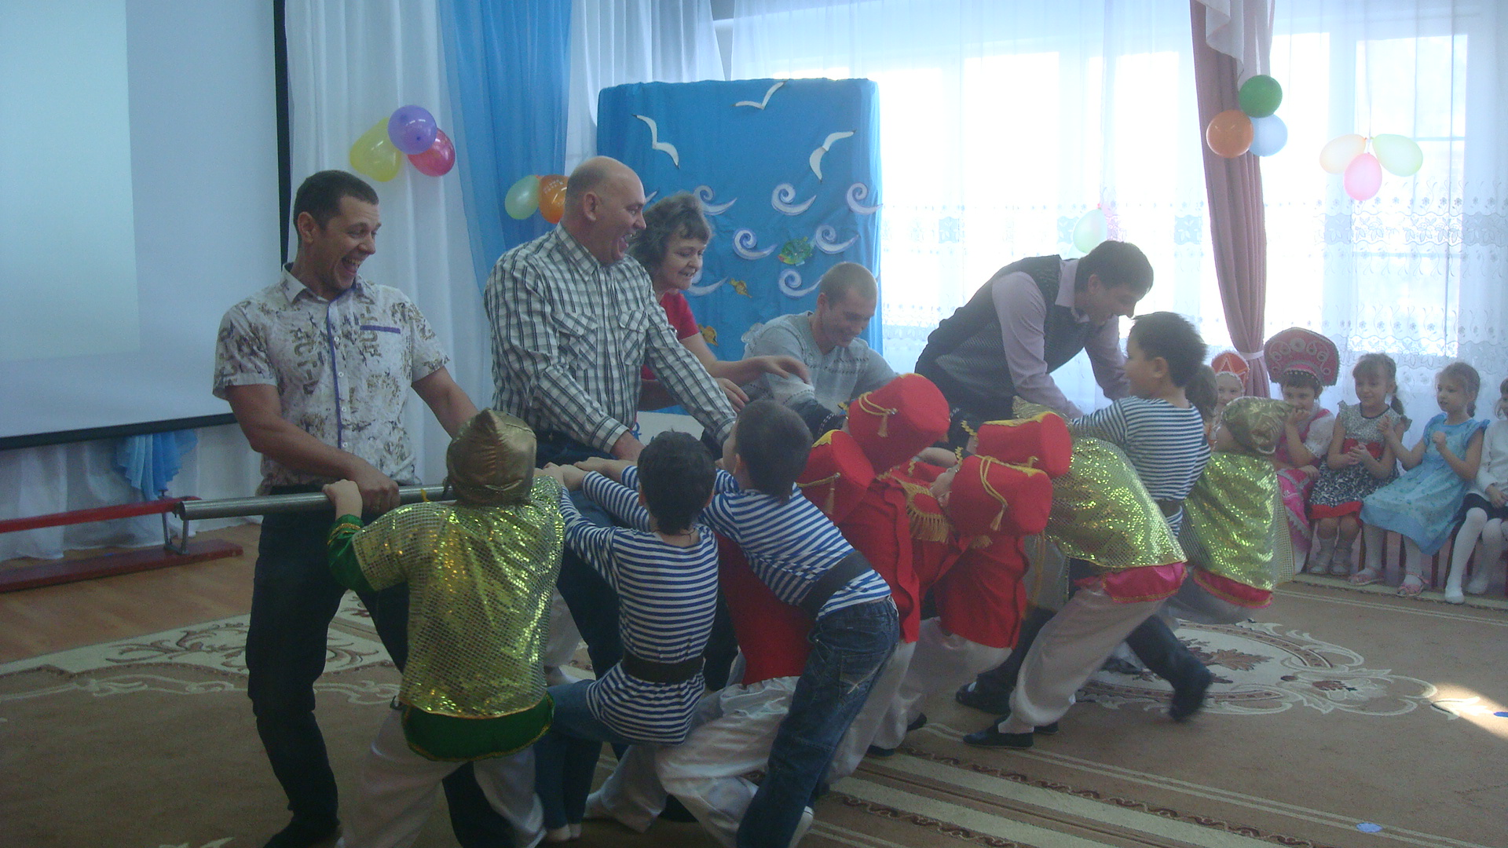
Соревнование «Кто сильнее?»

Slide 3
Оформление стенда « Мой папа солдат»

Slide 4
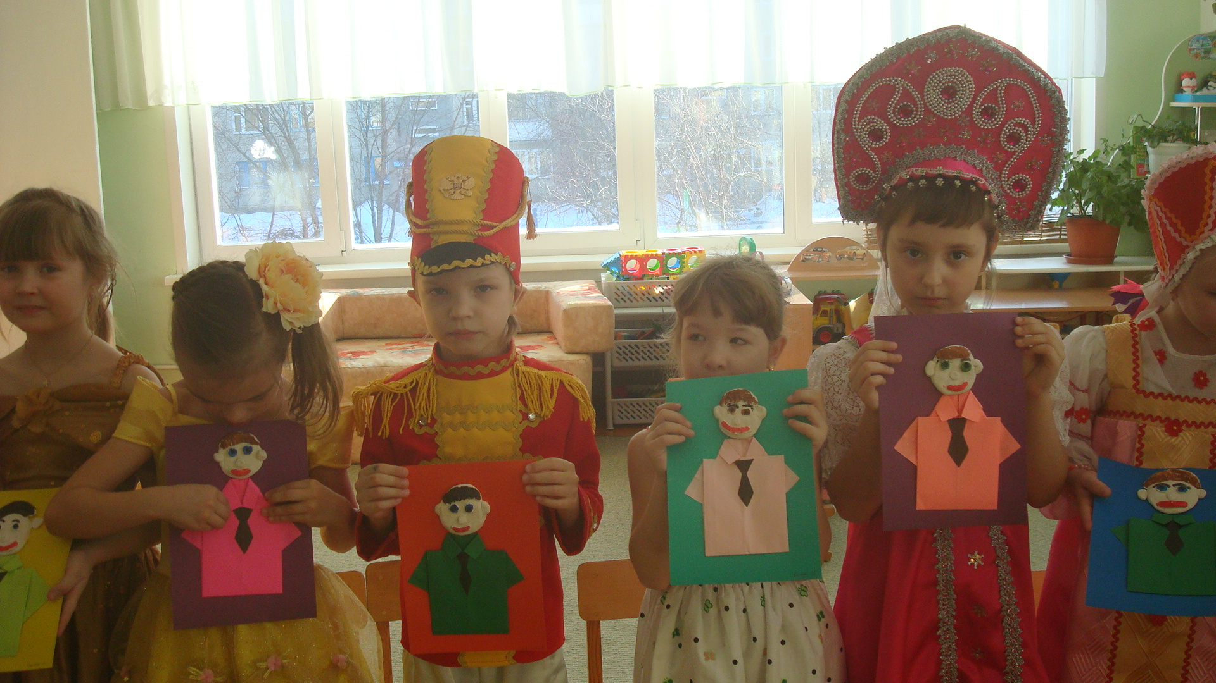
Подарки папам.

